Slide 1
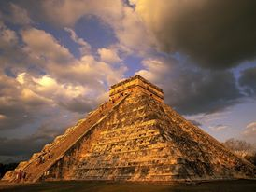
DEUS E EU, EU E DEUS O CRIADOR E A CRIATURA
AUTORIA:NORMA APARECIDA SILVEIRA DE MORAES
WWW.SERGRASAN.COM

Slide 2
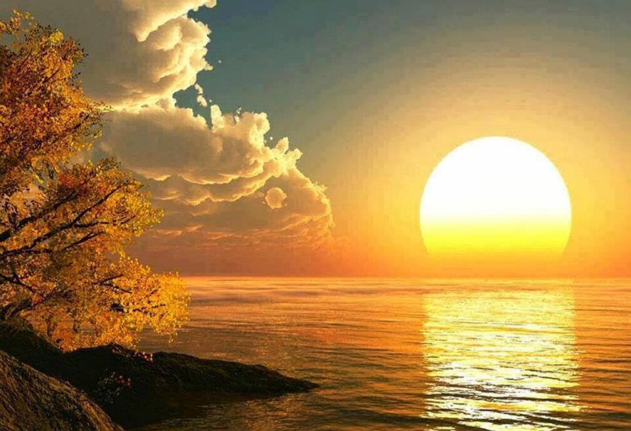
EU E DEUS, DEUS E EU
VOCÊ E DEUS, DEUS E VOCÊ
A CRIATURA E O CRIADOR COMPLEXIDADE DIVINA
WWW.NORMASILVEIRAMORAESSLIDES

Slide 3
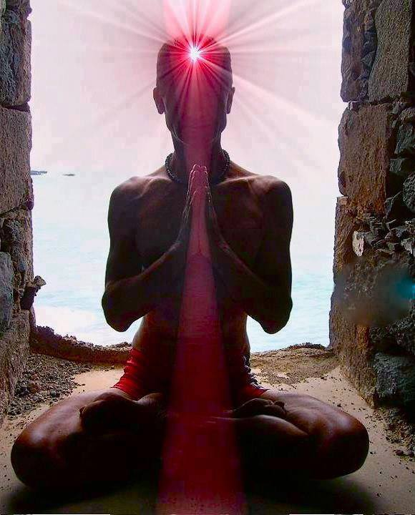
Muito obrigado, Deus, Pai de todos nós...
DEUS: quando levanto e vejo novamente a luz do dia.
Estou viva, alegria.
Receba minha prece de gratidão, Papai do céu.

Slide 4
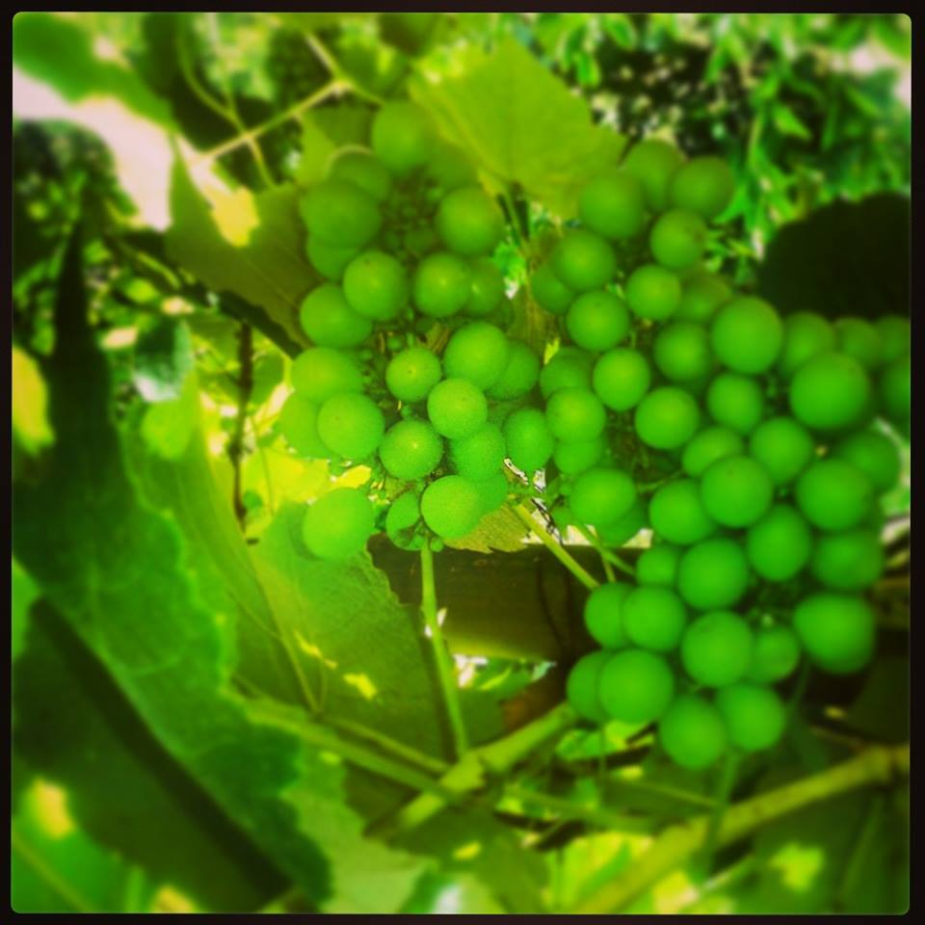
DEUS: quando tomo a primeira refeição do dia e agradeço por ela.
DEUS: quando ando na grama fria e contemplo o sol, o céu, a natureza, sua majestosa criação. Receba minha prece de Bom Dia.

Slide 5
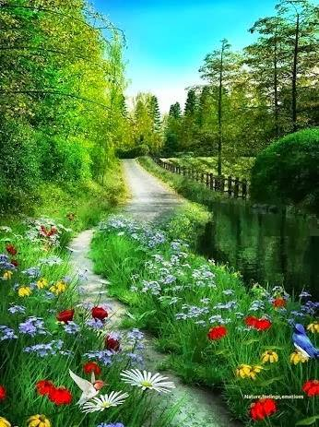
DEUS: quando tenho energia para fazer minhas obrigações diárias..
DEUS: quando me é apontado o caminho em meus conflitos existenciais.

Slide 6
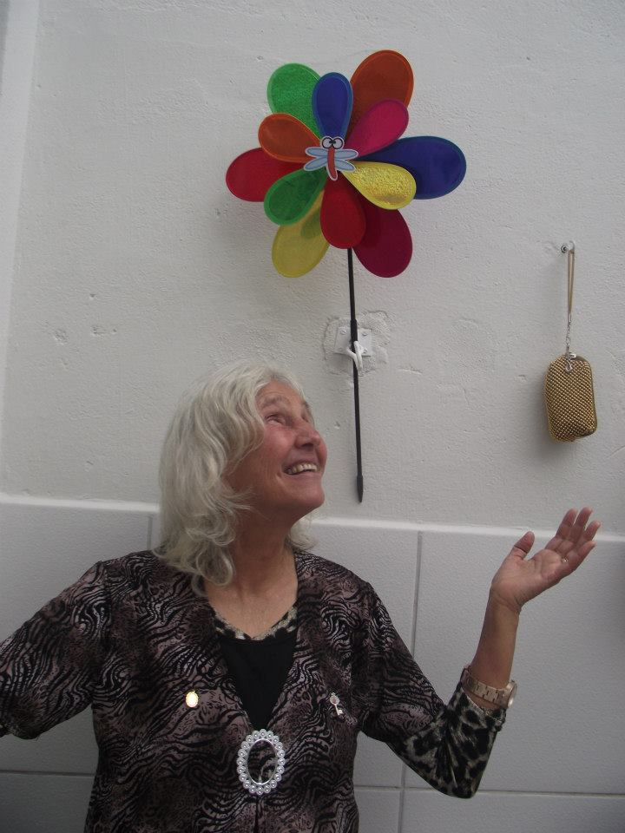
DEUS: quando ergo-me a cada dor sofrida, a cada superação.
DEUS: minha motivação para viver e buscar o equilíbrio. A alegria marcando presença depois da tempestade.

Slide 7
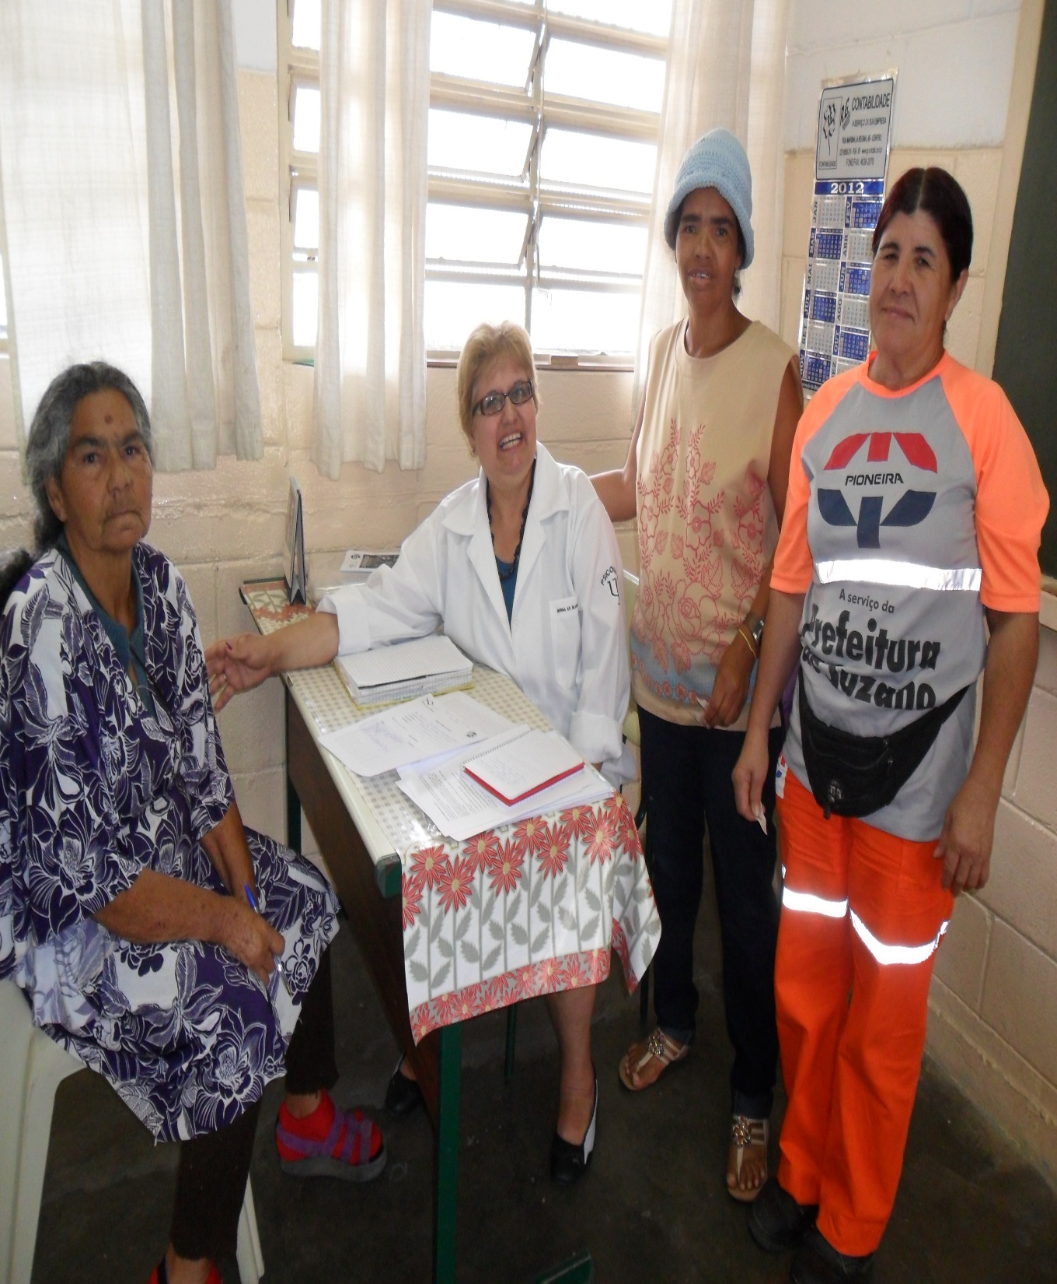
DEUS: meu caminhar pela dignidade e evolução sem heresia.
DEUS: meu amor incondicional por todo ser humano, sem preconceito. Nesta bela missão de vida...que me ajudou a concretizar.

Slide 8
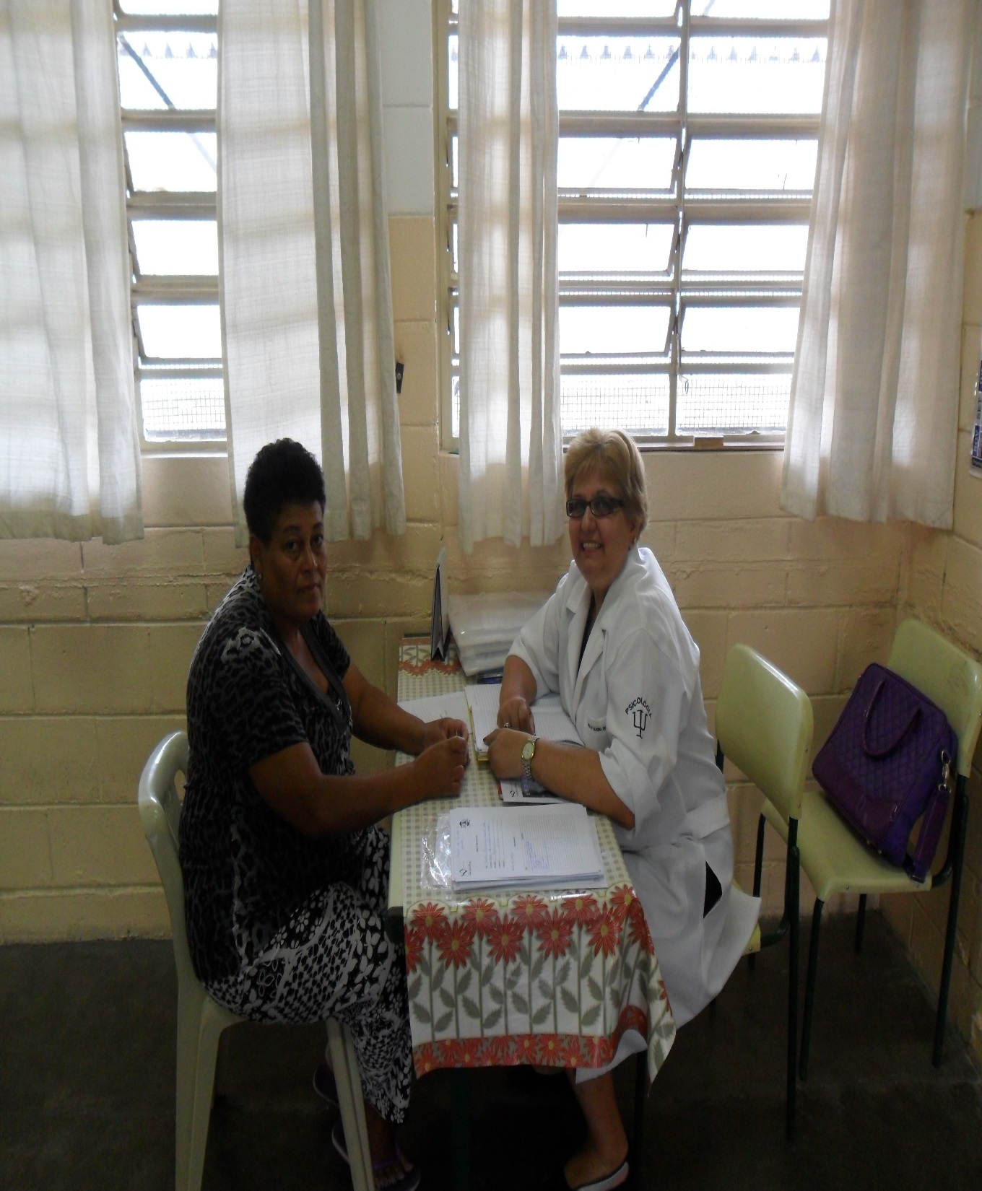
DEUS: minha fonte de inspiração e intuição para o bem viver
DEUS: minha qualidade de vida extrínseca (fora) e intrínseca (dentro). Obrigado pelo voluntariado iluminado. Doar-me um pouco aos pobres.

Slide 9
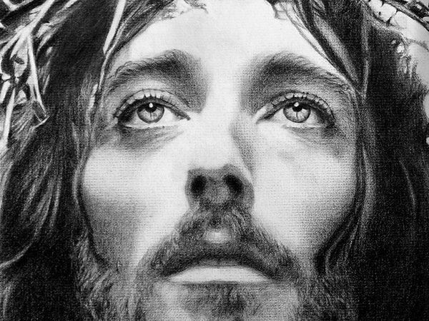
DEUS: minha salvação e oportunidade de regeneração.
DEUS: meu otimismo e lágrimas de gratidão por ser sua criatura. E Vós meu Criador. Minha fortaleza.

Slide 10

DEUS: quando a cai a chuva e molha a terra matando a sede.
DEUS: quando a noite cai, vem o luar e uma noite de descanso e paz. Seus anjos velam o meu sono. Meu lar é protegido pela glória do Teu Amor...

Slide 11
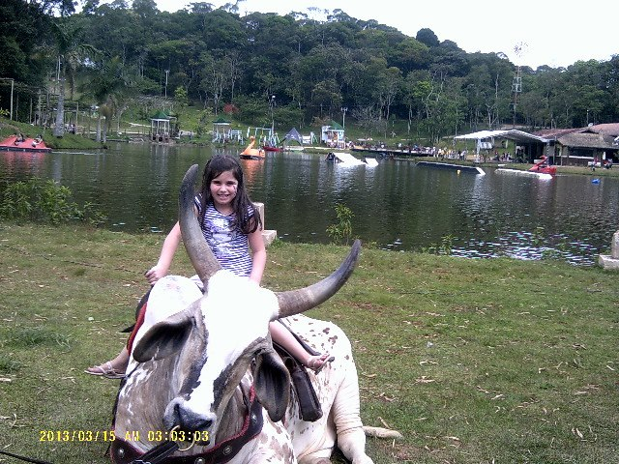
DEUS: quando a doença é sanada e com ela as lições de vida aprendida.
DEUS: quando nasce uma criança, quando se restabelece a paz e o amor. Criança esperança da evolução da humanidade.

Slide 12
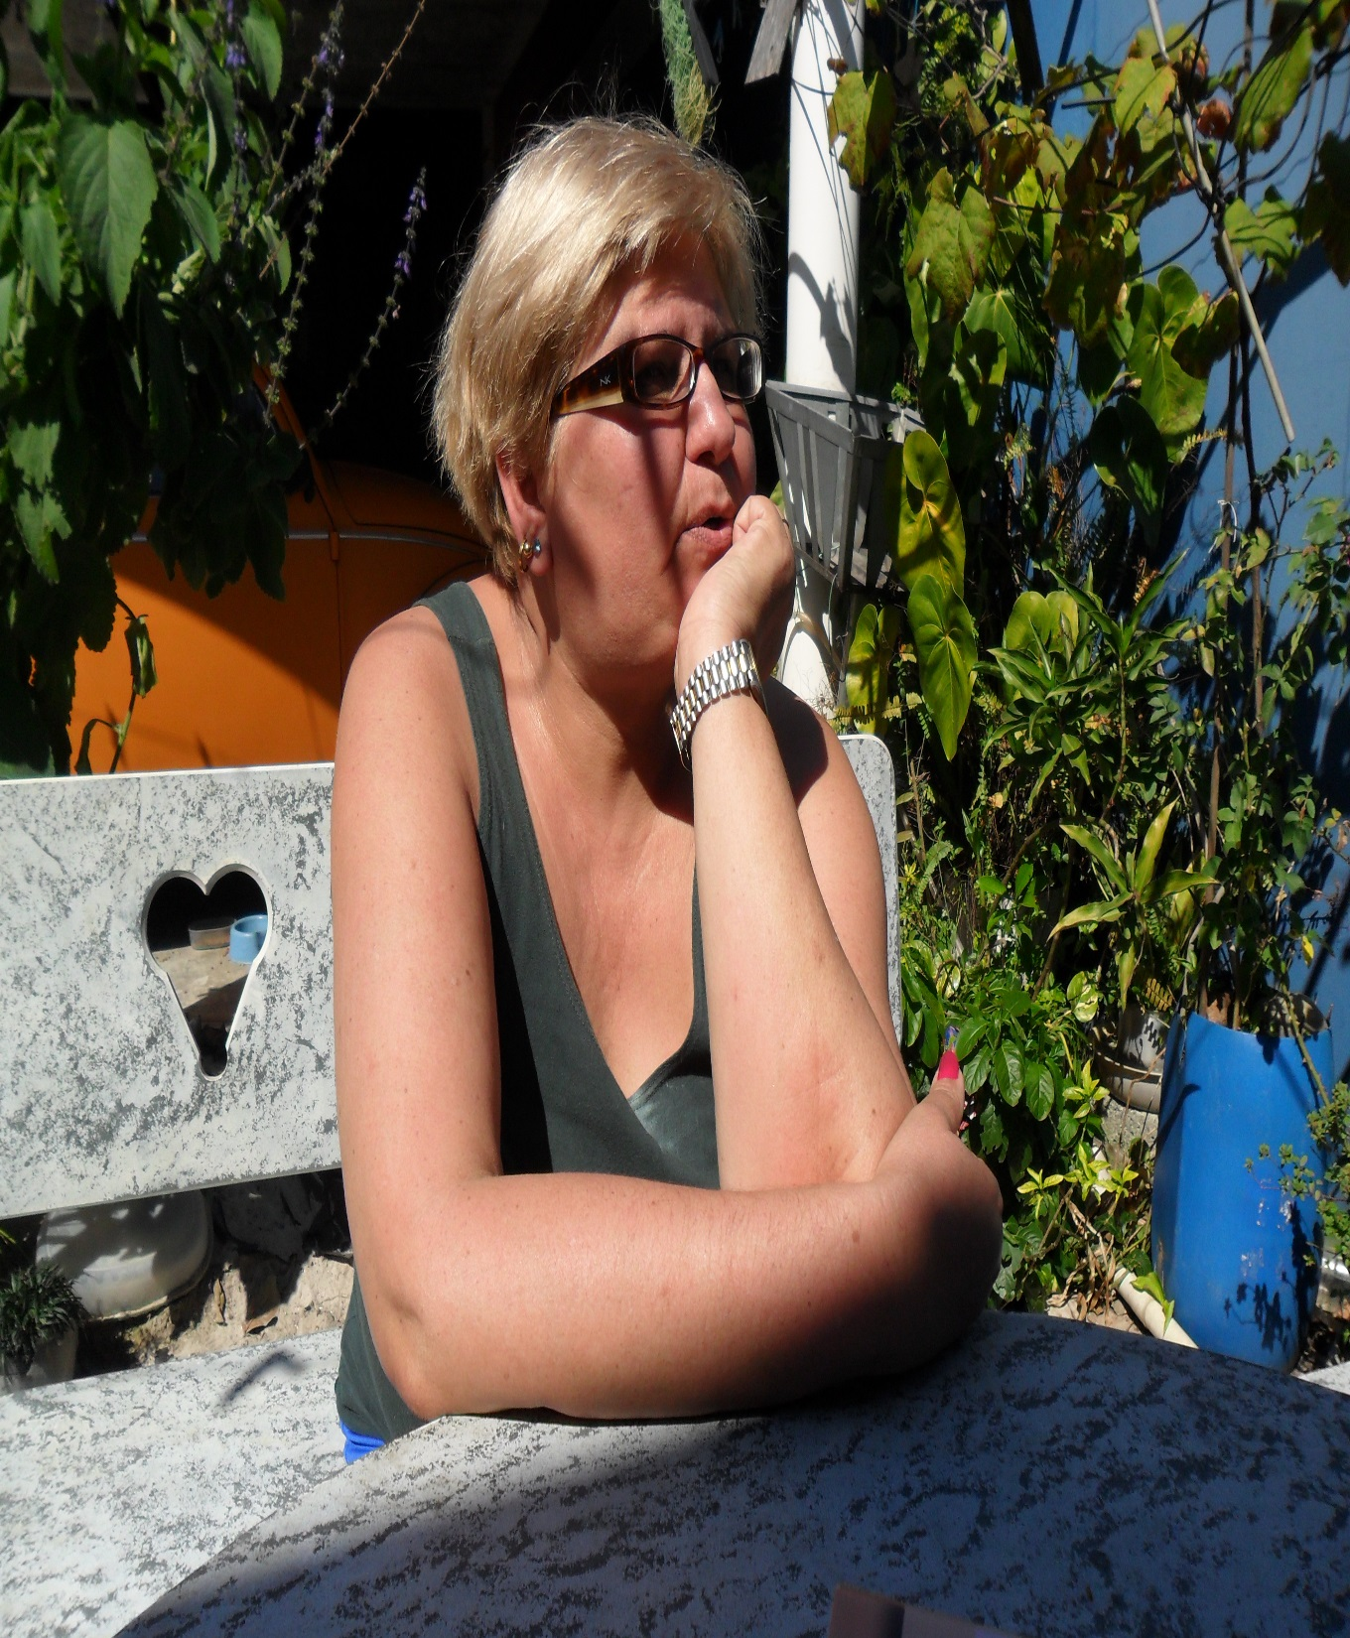
E voo para te encontrar. Deus, quando a reflexão se faz necessária e o perdão vem do coração.
DEUS: quando consigo vencer meus monstros internos, controlando impulsos negativos.

Slide 13

DEUS: quando tudo parece perdido e vem a Luz no final do túnel.
DEUS: quando a proteção é eminente em cada passo na estrada da vida, apontando soluções, abrindo portas.

Slide 14
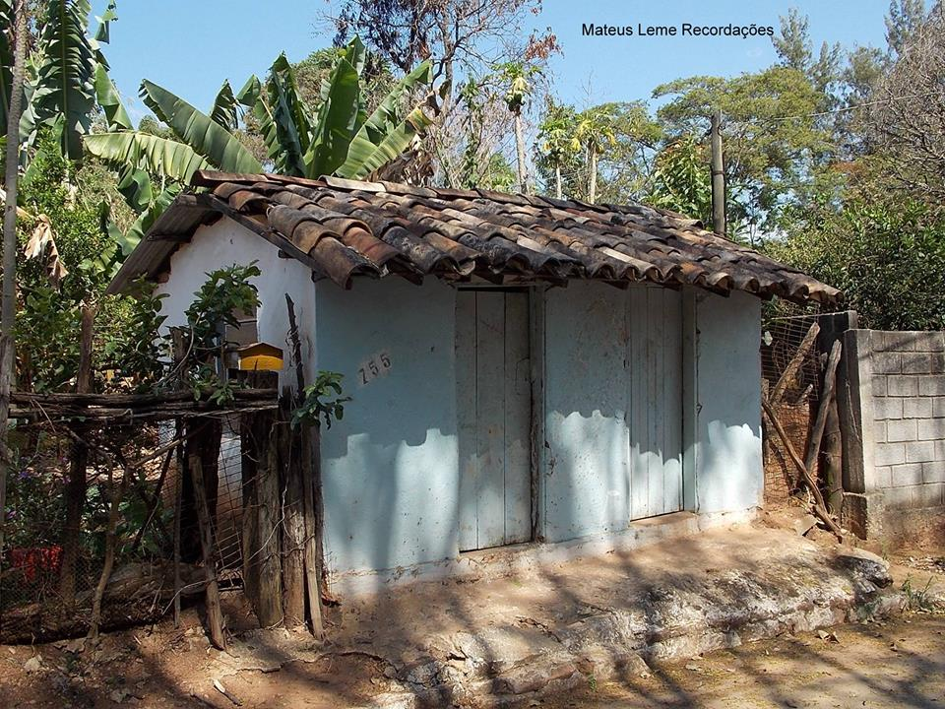
DEUS: quando a atuo no palco da vida fazendo o melhor que há em mim
DEUS: quando consigo ver o outro lado da moeda compreender o outro. Repensar meus erros, pedir desculpas, não guardando raiva.

Slide 15

DEUS: quando consigo controlar impulsos negativos e vencer nas atitudes.
DEUS: quando sua misericórdia está na minha vida sempre presente, FAZENDO-ME aprender com os erros. Assumindo e descobrindo o novo.

Slide 16
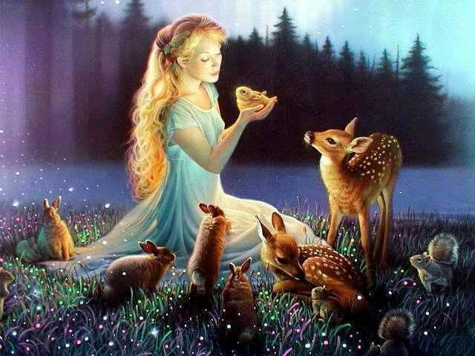
DEUS: quando minha fé permanece firme na vida circundante, com o amor.
DEUS: quando consigo manter o silêncio e quando falo ao precisar também, colocando palavras certas em minha boca.

Slide 17
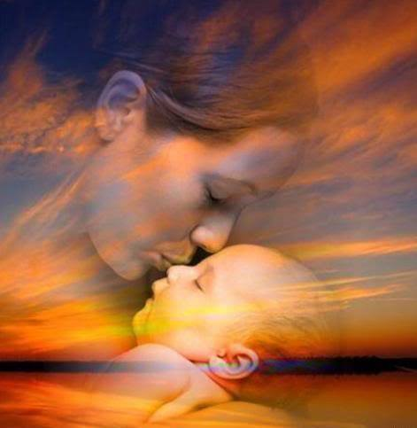
DEUS: quando consigo passar sem medo o que aprendo almejando o bem.
DEUS: que sua paz esteja sempre comigo e com toda humanidade, pois a paz começa dentro de mim.

Slide 18
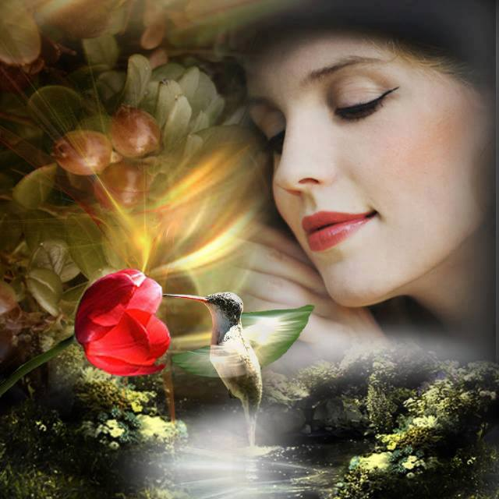
DEUS: quando a gratidão e amor se fazem presente em minha alma.
DEUS: meu Amor Eterno e confiança em seu poder de proteção, CURA MINHAS FERIDAS. Leva-me no seu colo de amor.

Slide 19

DEUS: MINHA Gratidão pelo GRANDE ARQUITETO E ESCULTOR DO UNIVERSO, MEU PAI
DEUS: Pai de todos, mesmo os que não creiam ou /e aos que creiam sem ver. MUITO OBRIGADO

Slide 20
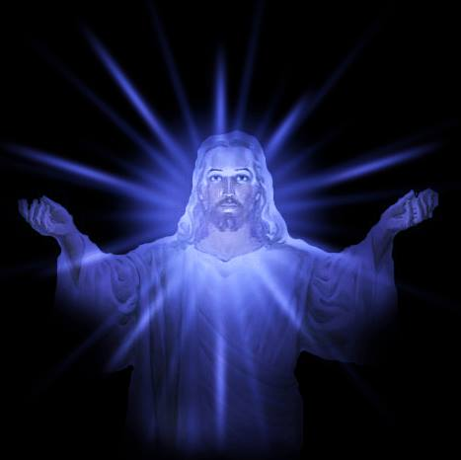
DEUS MUITO OBRIGADO, PELO ONTEM, HOJE E AMANHÃ
DEUS: em Ti confio minha vida e minhas necessidades, meu caminho de vida. Cuide de minhas incertezas...acerte meus passos, conduza-me a vitória...

Slide 21
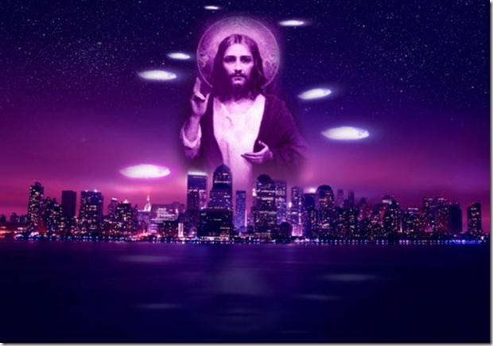
DEUS: proteja a todos que lerem esta mensagem (prece)de luz e gratidão. Que encontrem alguma luz e conforto.
PAZ PROFUNDA, VIDA AMOR, SAÚDE
E LUZ A TODOS...QUE A BENÇÃO DE DEUS CAIA SOBRE NÓS, A TUA CRIATURA...

Slide 22
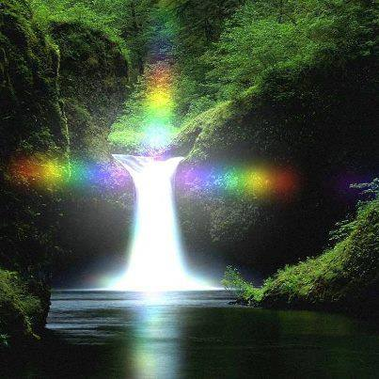
Deus: somente Tú sabeis ler a minha alma
Sabes dos meus erros, acertos, culpa, esperança, prazer gratidão...
Deus: Tú sabes de onde vim, para onde vou, o que vim fazer aqui, o que me reservas. Porém confio no seu Amor e Misericórdia, faça a Tua Vontade...

Slide 23
“ Talvez você esteja, achando que só sei falar de Deus...Mas esta é a linguagem que transcende a minha alma...Neste mundo conturbado o Divino é muito importante na minha vida e talvez seja na sua também...Não consigo virar uma página de minha vida sem o indicador de Deus... Sinto as mudanças que Ele vai fazendo para mim. E mesmo sendo uma psicóloga tenho necessidade deste poder que opera e me guia...”

Slide 24
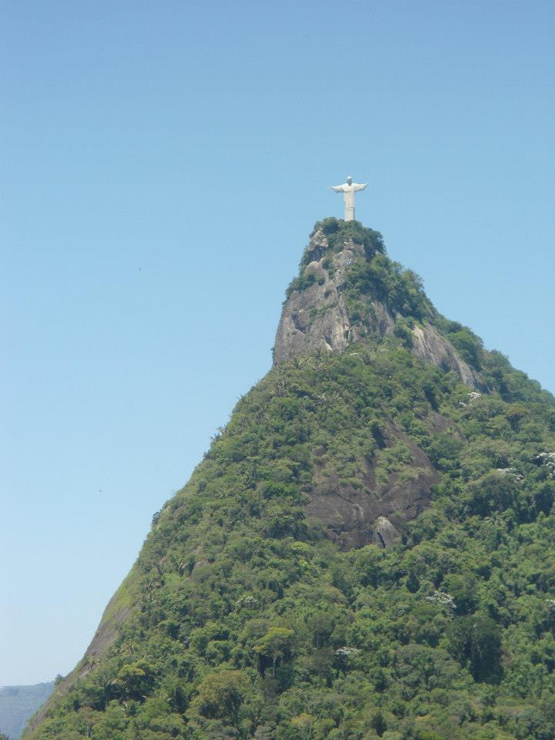
MENSAGEM: NORMA APARECIDA SILVEIRA DE MORAES
FORMATAÇAO: NORMA APARECIDA SILVEIRA DE MORAES
IMAGENS: ALBÚM PESSOAL E INTERNET
MÚSICA: Segura nas mãos de Deus.
DATA: 02/11/2013 SUZANO SÃO PAULO
DIVULGAÇÃO: WWW.SERGRASAN.COM/
NORMASILVEIRAMORAESSLIDES
“Se esta mensagem representou alguma coisa para você, divulgue, compartilhe, ela é uma gota de Luz no celeiro da alma que grita forte pela evolução, que transcende julgamentos e criticas.”

